Slide 1
Машинное обучение · Лекция 9
От линейной модели к нейросети
Начало второй половины курса: глубокое обучение
Рустам Азимов

Slide 2
Где мы находимся?
Начинаем глубокое обучение (Deep Learning): нейросети учатся выделять признаки из изображений, текста и звука.
Переобучение, валидация и утечки данных остаются важны.
Машинное обучение · Лекция 9. От линейной модели к нейросети
2 / 54

Slide 3
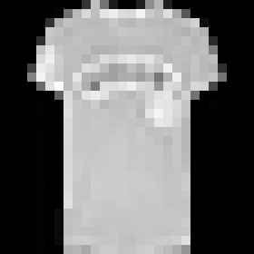
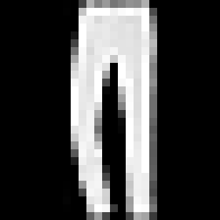
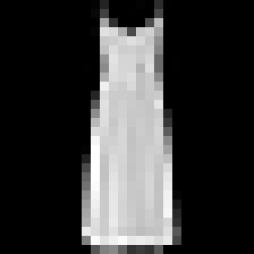
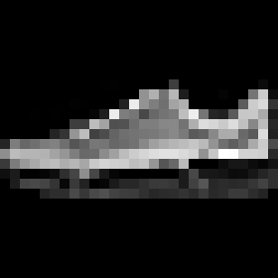
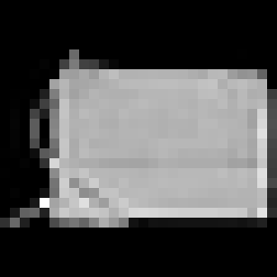
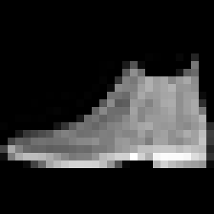
Сквозной пример: распознаём одежду
Сможет ли сеть отличить футболку от ботинка?
Футболка
Брюки
Платье
Кроссовок
Сумка
Ботинок
Вход: изображение 28 × 28. Ответ: один из 10 классов.
На практике сеть должна узнать категорию новой вещи.
Машинное обучение · Лекция 9. От линейной модели к нейросети
3 / 54
Notes:
Источник изображений: Fashion-MNIST, Zalando Research, MIT. https://github.com/zalandoresearch/fashion-mnist. Изображения взяты из тестовой части; для обучения в практике используется train.

Slide 4
Что видит сеть вместо картинки
Для компьютера изображение — таблица чисел
235 | 226 | 198 | 190
204 | 184 | 190 | 192
195 | 197 | 194 | 193
199 | 197 | 195 | 197
Настоящий фрагмент 4 × 4 из этой картинки
0 = чёрный, 255 = белый.
Делим на 255: например, 235 / 255 ≈ 0.92.
Одна футболка: 784 пикселя
Машинное обучение · Лекция 9. От линейной модели к нейросети
4 / 54
Notes:
Источник изображений: Fashion-MNIST, Zalando Research, MIT. https://github.com/zalandoresearch/fashion-mnist. Изображения взяты из тестовой части; для обучения в практике используется train. Фрагмент: строки 10–13, столбцы 10–13, индексы с нуля. Для MLP разворачиваем 28×28 в вектор из 784 чисел.

Slide 5
Устройство искусственного нейрона
Каждый вход усиливает или ослабляет общий сигнал
x1
× w1
Взвесить и сложить
Активация
× w2
Σ
σ
a = σ(z)
x2
Ответ нейрона
x3
× w3
+ b: сдвиг
Классический перцептрон использует пороговую активацию. В примере с вероятностью используем сигмоиду.
Машинное обучение · Лекция 9. От линейной модели к нейросети
5 / 54

Slide 6
Однослойная сеть: несколько нейронов параллельно
Одни входы, разные веса, разные ответы
Входные признаки
Каждая связь — вес
Один слой нейронов
x1
a1
выход 1
x2
a2
выход 2
x3
Один слой весов, без скрытых слоёв. Входы отдельно слоем не считаем.
Машинное обучение · Лекция 9. От линейной модели к нейросети
6 / 54

Slide 7
Что осталось позади и что впереди?
Первая половина
Вторая половина
Таблицы: строки, столбцы, признаки руками
Модель выбирают под данные
Бустинг как рабочая лошадка
Признаки конструирует человек (Feature Engineering)
Текст, изображения, звук — сырые данные
Одна архитектура на множество задач
Трансформер как рабочая лошадка
Модель учит представления (Representation Learning)
Машинное обучение · Лекция 9. От линейной модели к нейросети
7 / 54

Slide 8
Почему нейросети стали полезны
Идея старая. Для хорошего результата понадобились данные и вычисления
На нескольких фотографиях трудно выучить, как выглядят разные виды одежды
Большие наборы изображений дают много примеров каждого класса
Видеокарта (GPU) быстро выполняет много похожих вычислений
Удачные активации и способы обучения помогают обучать глубокие сети
Машинное обучение · Лекция 9. От линейной модели к нейросети
8 / 54

Slide 9
Как сеть учит представления
Representation Learning: каждый слой преобразует предыдущие признаки
Пиксели
Яркость и цвет
Края
Линии и контуры
Детали
Рукава, воротник
Объект
Футболка
Упрощённая интуиция для сети изображений: ранние слои находят простые закономерности, поздние комбинируют их. Мы задаём задачу, а веса признаков сеть учит по данным.
Машинное обучение · Лекция 9. От линейной модели к нейросети
9 / 54

Slide 10
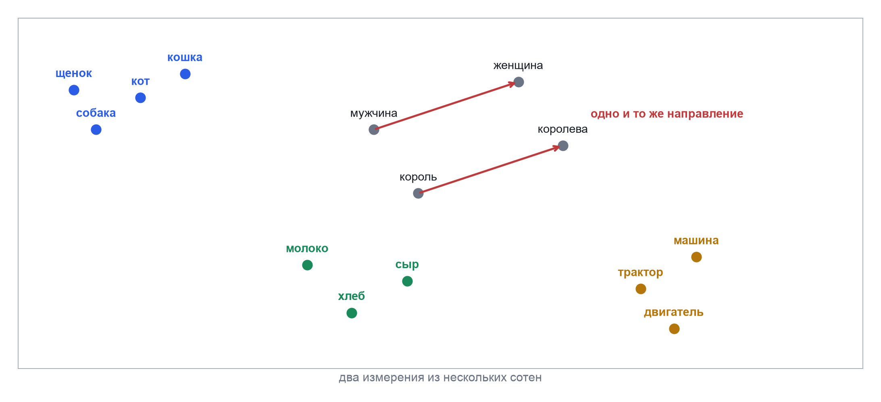
Embeddings: похожие объекты рядом
Представление — вектор чисел. Близкие по смыслу слова могут получать близкие векторы. Здесь условная схема в двух измерениях, а не измеренные результаты модели.
Машинное обучение · Лекция 9. От линейной модели к нейросети
10 / 54

Slide 11
Где глубокое обучение выигрывает, а где нет?
Когда нейросеть полезна
Изображения, видео, звук
Текст и всё, что связано с языком
Задачи, где данных много, а разметка дешёвая или её нет
Перенос знаний предобученной модели (Transfer Learning)
Когда начать с классики
Таблицы среднего размера — там бустинг
Данных мало, признаков десяток
Нужна объяснимость каждого решения
Нужна небольшая модель, ресурсов мало
Машинное обучение · Лекция 9. От линейной модели к нейросети
11 / 54

Slide 12
Проверим интуицию
У вас таблица на 20 тысяч строк и 40 признаков, задача — предсказать отток. Стоит ли брать нейросеть?
Да, нейросети сейчас всегда лучше
А
Нет, на таких данных бустинг обычно сильнее и дешевле
Б
Да, если сделать её достаточно глубокой
В
Зависит только от наличия видеокарты
Г
Ответьте про себя, прежде чем перевернуть слайд
Машинное обучение · Лекция 9. От линейной модели к нейросети
12 / 54

Slide 13
Проверим интуицию — разбор
У вас таблица на 20 тысяч строк и 40 признаков, задача — предсказать отток. Стоит ли брать нейросеть?
Да, нейросети сейчас всегда лучше
А
Нет, на таких данных бустинг обычно сильнее и дешевле
Б
верно
Да, если сделать её достаточно глубокой
В
Зависит только от наличия видеокарты
Г
Для такой таблицы начните с бустинга: это сильный и удобный базовый вариант. Качество всё равно сравниваем на одинаковой валидации. Нейросети особенно полезны для изображений, текста и звука, где трудно вручную описать все нужные признаки.
Машинное обучение · Лекция 9. От линейной модели к нейросети
13 / 54

Slide 14
1
Из чего собрана сеть
Перцептрон (Perceptron), слои, активации

Slide 15
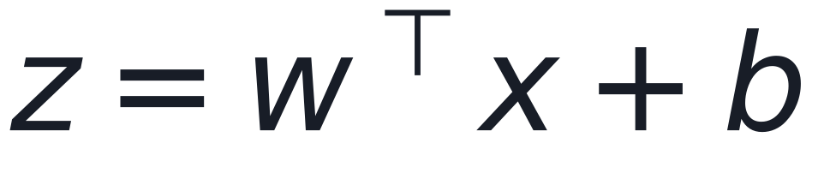
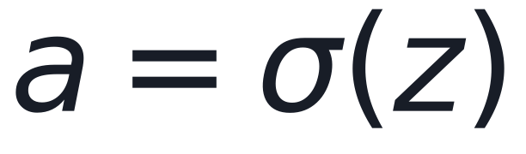
Один нейрон — это уже знакомая формула
Нейрон берёт вход, взвешивает и добавляет сдвиг — ровно как линейная модель:
А потом пропускает результат через нелинейность:
Логистическая регрессия — это в точности один нейрон с сигмоидой. Всё остальное в этой лекции — как из таких нейронов собрать что-то большее
Машинное обучение · Лекция 9. От линейной модели к нейросети
15 / 54

Slide 16
Один нейрон на числах: купит ли клиент?
Веса показывают, как признаки влияют на общий сигнал
Входы
4 визита
Чек 3 тыс.
Взвесить
4 × 0.8 = 3.2
3 × 0.5 = 1.5
Сложить
3.2 + 1.5 − 4
z = 0.7
Сигмоида
σ(0.7) ≈ 0.67
Вероятность 67%
Ещё один визит прибавит к z число 0.8: σ(1.5) ≈ 82%. Положительный вес усиливает сигнал, отрицательный ослабляет. Сдвиг b = −4 задаёт исходный уровень.
Машинное обучение · Лекция 9. От линейной модели к нейросети
16 / 54

Slide 17
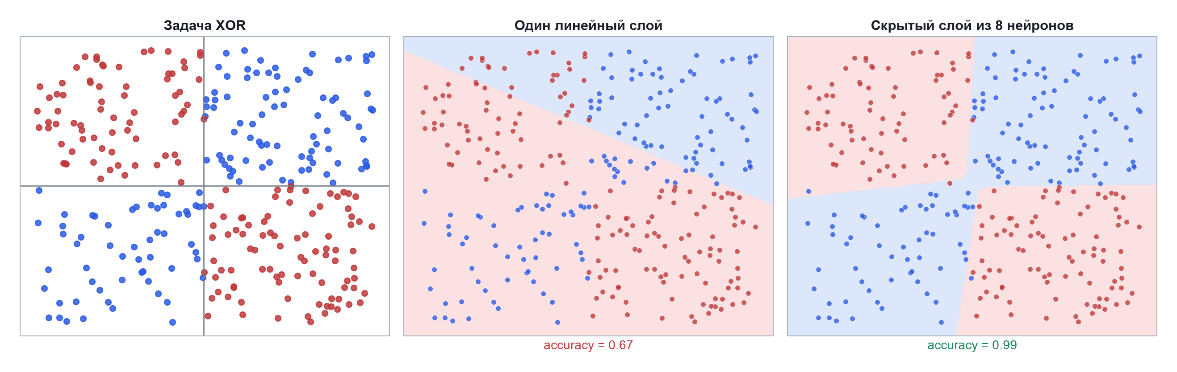
Почему без нелинейности ничего не выйдет?
Посмотрите на цвета точек: одной прямой разделить их не получается. Сеть со скрытым слоем и нелинейной активацией может изгибать границу. Здесь показан результат одного учебного эксперимента.
Машинное обучение · Лекция 9. От линейной модели к нейросети
17 / 54

Slide 18
Почему одних линейных слоёв мало
Сначала на простых числах, затем тот же принцип для матриц
Вход
Число x
Первый слой
Умножить на 2
Второй слой
Умножить на 3
Итог
Умножить на 6
Два линейных преобразования можно заменить одним. Добавление сдвигов этого не меняет. Активация между слоями позволяет получить более сложное правило.
Машинное обучение · Лекция 9. От линейной модели к нейросети
18 / 54

Slide 19
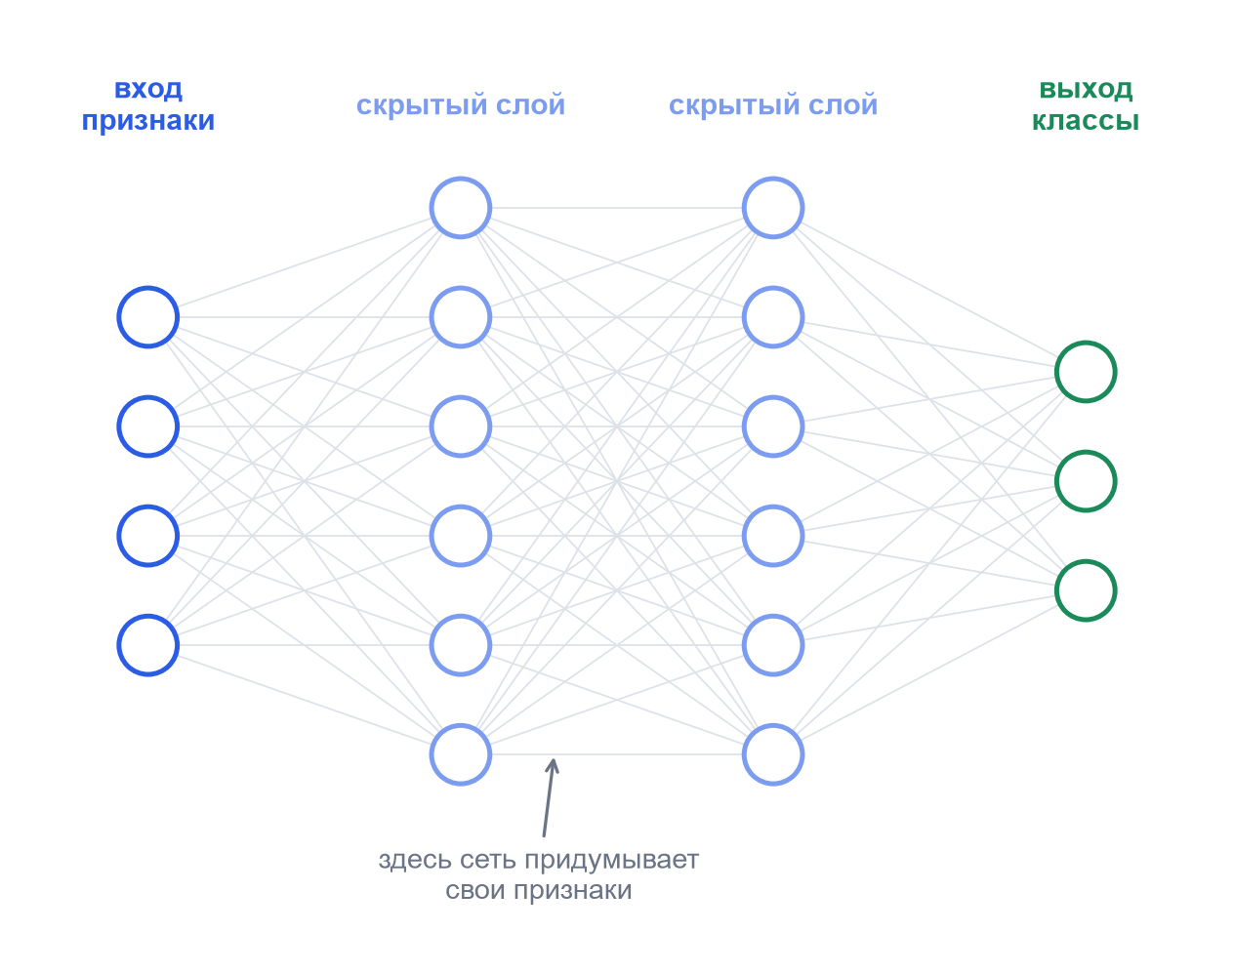
Многослойный перцептрон (MLP)
Слева входные признаки, справа выход. Каждая стрелка — вес, каждый круг — нейрон со своей нелинейностью. Скрытый слой (Hidden Layer) учит промежуточное представление данных. Это и есть Representation Learning.
Машинное обучение · Лекция 9. От линейной модели к нейросети
19 / 54

Slide 20
Сколько чисел сеть должна выучить?
Параметры — веса связей и сдвиги нейронов
Слой | Размерности | Параметров
Вход → скрытый | 784 → 256 | 784 · 256 + 256 = 200 960
Скрытый → скрытый | 256 → 256 | 256 · 256 + 256 = 65 792
Скрытый → выход | 256 → 10 | 256 · 10 + 10 = 2 570
Итого | небольшая сеть для картинок 28×28 | 269 322
Машинное обучение · Лекция 9. От линейной модели к нейросети
20 / 54
Notes:
Вернитесь к футболке: 28×28=784 входа. Один нейрон первого скрытого слоя получает 784 веса и один сдвиг. Нейронов 256, поэтому (784+1)×256=200960. Все эти числа учатся; программист не выписывает их вручную.

Slide 21
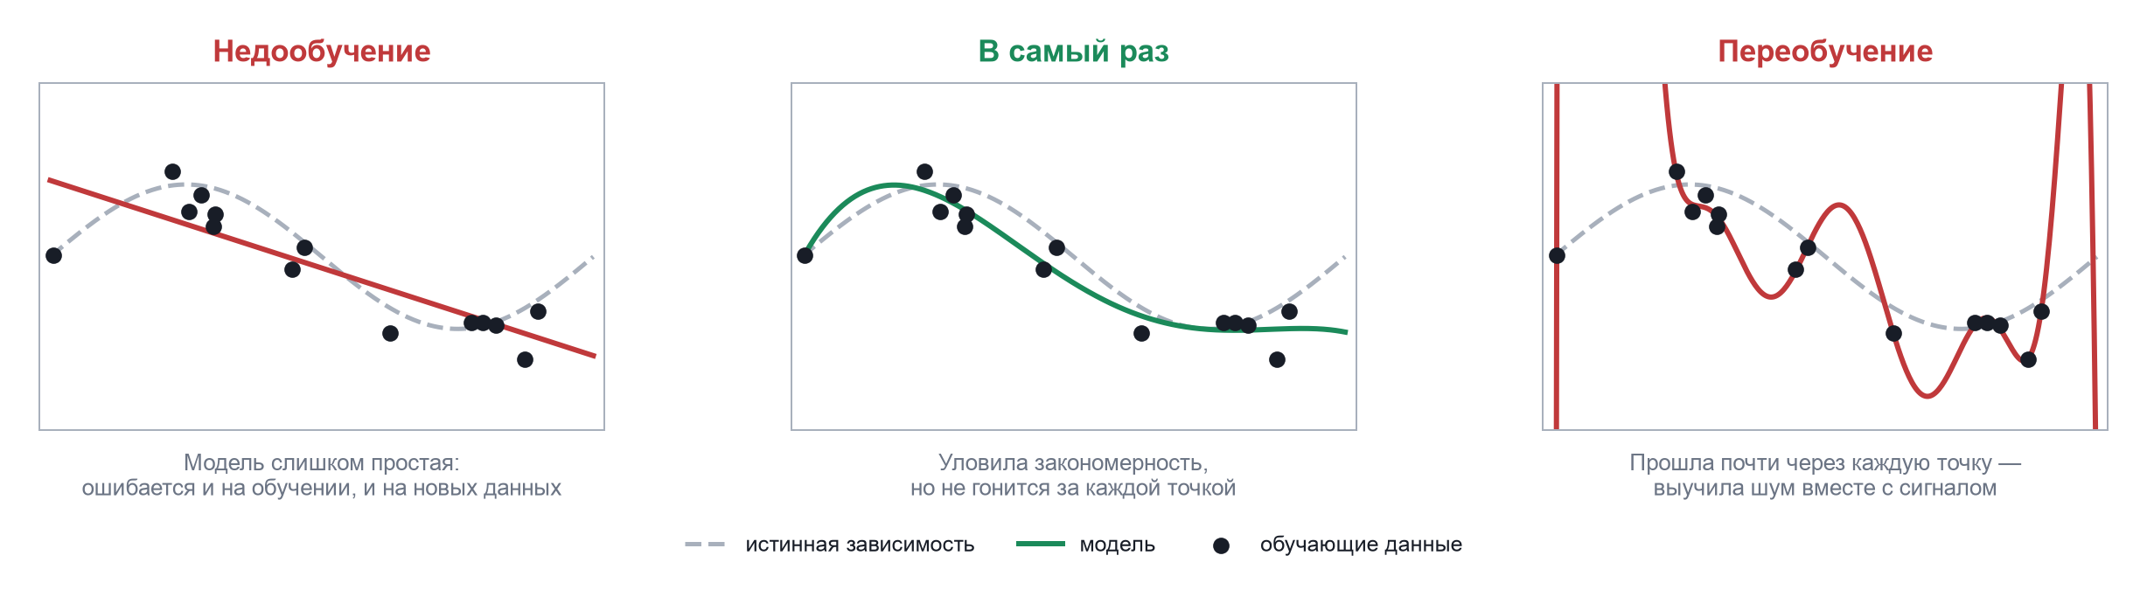
Сеть может запомнить примеры и ошибаться на новых
Как студент, который выучил ответы на билеты: знакомые задачи решает, новые — хуже. Поэтому проверяем сеть на отдельной валидационной выборке, которую она не видела при обучении.
Машинное обучение · Лекция 9. От линейной модели к нейросети
21 / 54

Slide 22
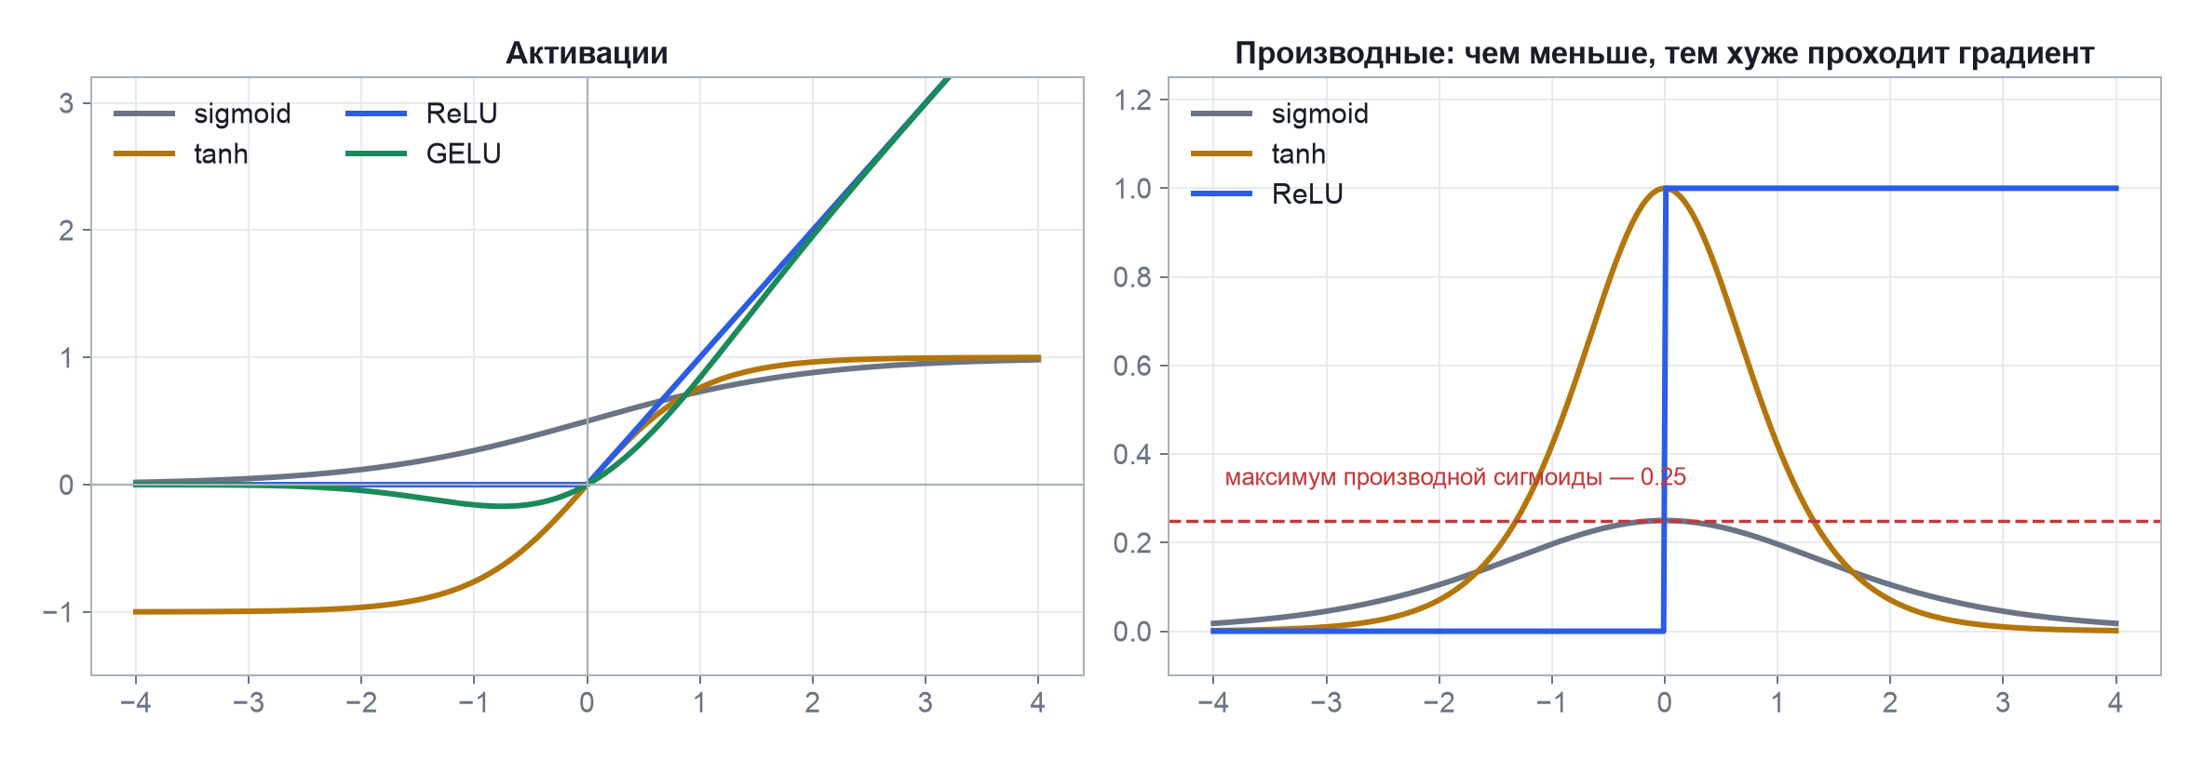
Функции активации
Горизонтальная ось — вход нейрона, вертикальная — выход. Сигмоида плавно сжимает ответ в диапазон 0–1. ReLU отрезает отрицательную часть. Для нашей первой сети используем ReLU в скрытых слоях.
Машинное обучение · Лекция 9. От линейной модели к нейросети
22 / 54

Slide 23
Для начала достаточно двух активаций
GELU, SiLU и другие варианты разберём позже
Активация | Простое правило | Где используем
ReLU | Отрицательное → 0, положительное оставляем | В скрытых слоях нашего MLP
Sigmoid | Любое число → число от 0 до 1 | Выход для вероятности одного события
Машинное обучение · Лекция 9. От линейной модели к нейросети
23 / 54

Slide 24
ReLU: простое правило внутри нейрона
ReLU читается как «рэлу»
z = -2
ReLU = max(0, z)
a = 0
z = 0
ReLU = max(0, z)
a = 0
z = 3
ReLU = max(0, z)
a = 3
Отрицательные значения обнуляем. Положительные пропускаем. Из-за этого правила сеть может строить нелинейную границу.
Машинное обучение · Лекция 9. От линейной модели к нейросети
24 / 54

Slide 25
Проверим интуицию
Сеть из пяти слоёв, между слоями активаций нет. Что она может выучить?
Любую сложную зависимость — слоёв же пять
А
Ровно то же, что одна линейная модель
Б
Ничего, обучение разойдётся
В
Зависит от числа нейронов в слоях
Г
Ответьте про себя, прежде чем перевернуть слайд
Машинное обучение · Лекция 9. От линейной модели к нейросети
25 / 54

Slide 26
Проверим интуицию — разбор
Сеть из пяти слоёв, между слоями активаций нет. Что она может выучить?
Любую сложную зависимость — слоёв же пять
А
Ровно то же, что одна линейная модель
Б
верно
Ничего, обучение разойдётся
В
Зависит от числа нейронов в слоях
Г
Композиция линейных преобразований — снова линейное преобразование. Пять матриц перемножатся в одну, и сеть окажется обычной линейной моделью с лишними параметрами: обучаться будет дольше, а выучит то же самое. Именно нелинейность между слоями делает сеть сетью.
Машинное обучение · Лекция 9. От линейной модели к нейросети
26 / 54

Slide 27
Сколько брать слоёв и нейронов?
Для практики возьмём готовый небольшой MLP и будем менять по одному параметру
С чего начать
Как двигаться дальше
Два-три скрытых слоя для табличных задач
Ширина 128–512 — разумный старт
Одинаковая ширина слоёв проще в настройке, чем сужающаяся
Сначала проверьте, что сеть может выучить маленькую выборку
Если на обучении хорошо, а на валидации хуже — боремся с переобучением
Не меняйте всё сразу: один параметр, один эксперимент
Машинное обучение · Лекция 9. От линейной модели к нейросети
27 / 54

Slide 28
Как сеть выбирает класс
Учебный пример: оставим только три вида обуви
Что изображено?
Выбираем наибольшую вероятность: кроссовок.
Вероятности придуманы для объяснения. Это не результат обученной модели.
Машинное обучение · Лекция 9. От линейной модели к нейросети
28 / 54
Notes:
Источник изображений: Fashion-MNIST, Zalando Research, MIT. https://github.com/zalandoresearch/fashion-mnist. Изображения взяты из тестовой части; для обучения в практике используется train. Три класса показаны для простоты. Полный Fashion-MNIST содержит 10 классов.

Slide 29
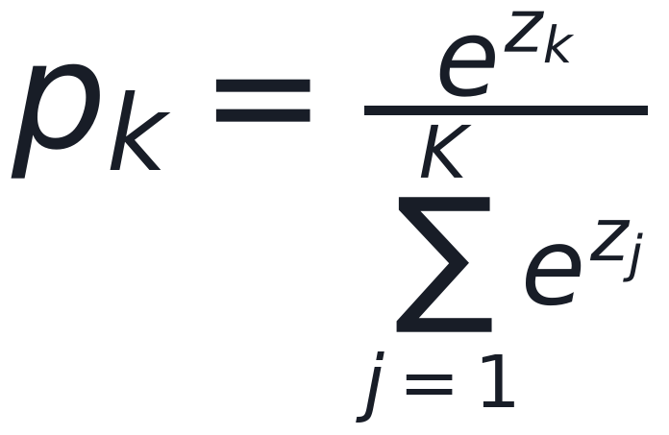
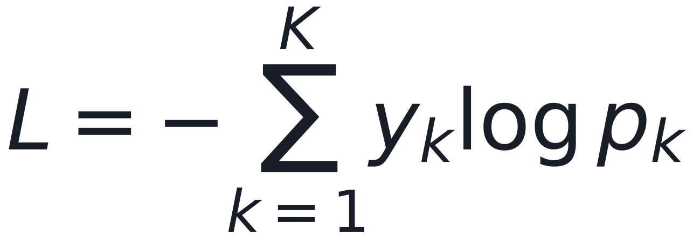
Выход для классификации: softmax
Последний слой выдаёт оценки классов (Logits). Softmax превращает их в вероятности:
Функция потерь (Loss Function) здесь — перекрёстная энтропия (Cross-Entropy):
Для правильного класса это просто минус логарифм предсказанной вероятности: уверенная ошибка штрафуется жёстко, неуверенная — мягко
Машинное обучение · Лекция 9. От линейной модели к нейросети
29 / 54

Slide 30
Loss: насколько сеть ошиблась
Cross-Entropy сильно штрафует низкую вероятность правильного ответа
На фото кроссовок.
Смотрим вероятность
именно кроссовка.
Дали ему 90%: малый штраф.
Дали только 1%: большой штраф.
По горизонтали: вероятность правильного класса. По вертикали: Cross-Entropy.
Машинное обучение · Лекция 9. От линейной модели к нейросети
30 / 54
Notes:
Учебные вероятности. Высоты столбцов рассчитаны как −ln(p). Cross-Entropy не гарантирует калибровку вероятностей.

Slide 31
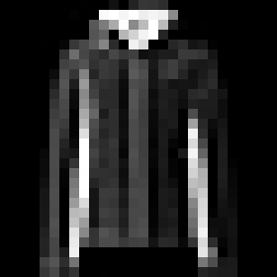

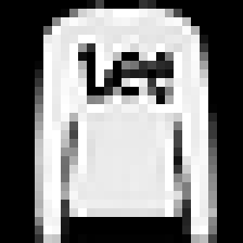
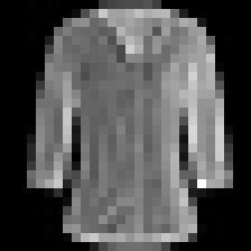
Батч, шаг и эпоха на 12 картинках
Batch = порция примеров. Step = обновление весов. Epoch = полный проход
Батч 1: 4 картинки
Батч 2: 4 картинки
Батч 3: 4 картинки
Обновление весов №1
Обновление весов №2
Обновление весов №3
12 картинок / 4 в батче = 3 шага. Посмотрели все 12 картинок один раз — прошла 1 эпоха.
Машинное обучение · Лекция 9. От линейной модели к нейросети
31 / 54
Notes:
Источник изображений: Fashion-MNIST, Zalando Research, MIT. https://github.com/zalandoresearch/fashion-mnist. Изображения взяты из тестовой части; для обучения в практике используется train. Учебная мини-выборка из 12 позиций, последние две повторяют первые. После каждого батча делаем одно обновление; накопление градиента здесь не используем.

Slide 32
2
Как сеть учится?
Вычислительный граф и backpropagation

Slide 33
Обучение: поправляем веса по ошибке
Сначала ответ модели, затем изменение параметров
Предсказание
Forward Pass
Модель дала 0.3
Ошибка
Loss
Правильный ответ: 1
Градиенты
Backward Pass
Куда менять веса?
Обновление
Optimizer Step
Маленький шаг весов
Повторяем на следующем батче. Градиент показывает локальное направление изменения потерь. Оптимизатор меняет веса так, чтобы уменьшить потери на текущем батче при достаточно малом шаге.
Машинное обучение · Лекция 9. От линейной модели к нейросети
33 / 54

Slide 34
Градиент подсказывает, куда менять вес
Для понимания возьмём одну ручку настройки: L = (w − 1)²
Простой пример с одним весом
Вес w = 0, потери L = 1.
Градиент равен −2.
Шаг: w ← 0 − 0.1 × (−2).
Новый вес 0.2, потери 0.64.
По горизонтали вес w, по вертикали потери L. Идём против градиента: в этом примере вес растёт, а потери падают.
Машинное обучение · Лекция 9. От линейной модели к нейросети
34 / 54
Notes:
Это отдельный скалярный пример, не функция потерь сети одежды. Производная 2(w−1), при w=0 равна −2. Learning rate 0.1 даёт w=0.2 и L=0.64.

Slide 35
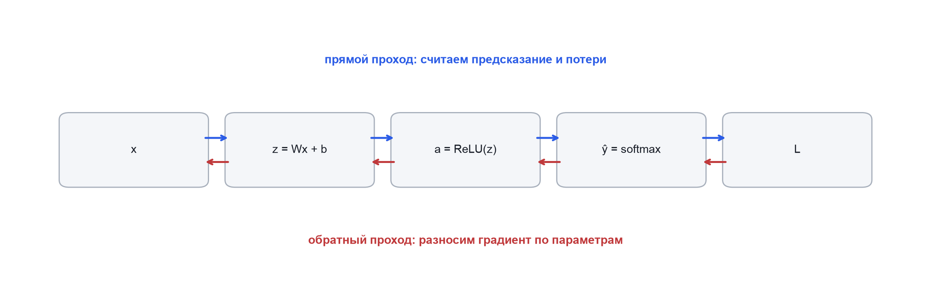
Вычислительный граф
Слева направо получаем ответ и считаем потери: Forward Pass. Справа налево вычисляем, как каждый вес влияет на потери: Backward Pass. Затем оптимизатор делает небольшой шаг весов. Обратный проход сам веса не меняет.
Машинное обучение · Лекция 9. От линейной модели к нейросети
35 / 54

Slide 36
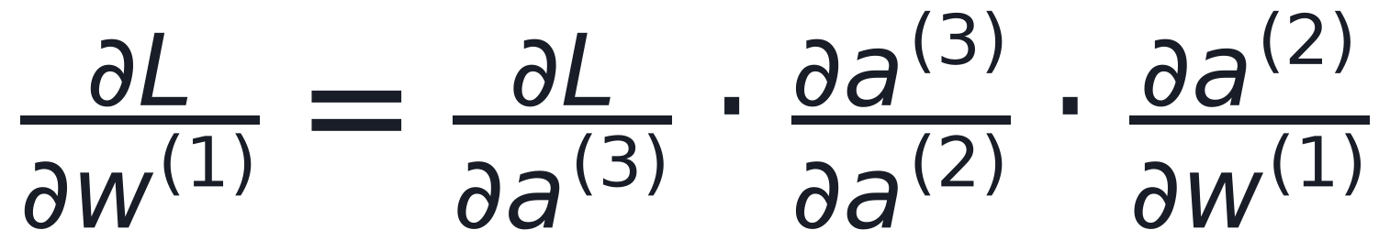
Backpropagation: как ошибка доходит до ранних слоёв
Правило дифференцирования сложной функции, применённое по цепочке слоёв:
Каждый множитель показывает чувствительность одного звена. Для этого примера с последовательной цепочкой перемножаем их. Если путей несколько, их вклады складываются.
Машинное обучение · Лекция 9. От линейной модели к нейросети
36 / 54

Slide 37
Почему ранние слои иногда почти не учатся
Vanishing Gradient: сигнал уменьшается на каждом звене
Начальный сигнал
1
Умножить на 0.25
0.25
Ещё раз на 0.25
0.0625
Ещё раз на 0.25
0.015625
После трёх умножений сигнал стал в 64 раза меньше. Через длинную цепочку он может почти исчезнуть. Обратная проблема — Exploding Gradient: произведение сильно растёт.
Машинное обучение · Лекция 9. От линейной модели к нейросети
37 / 54

Slide 38
Проверим интуицию
Сеть из 30 слоёв с сигмоидами почти не обучается: первые слои стоят на месте. В чём причина?
Слишком мало данных
А
Производная сигмоиды не больше 0.25, и произведение тридцати таких множителей близко к нулю
Б
Скорость обучения слишком мала
В
Нужно больше нейронов в каждом слое
Г
Ответьте про себя, прежде чем перевернуть слайд
Машинное обучение · Лекция 9. От линейной модели к нейросети
38 / 54

Slide 39
Проверим интуицию — разбор
Сеть из 30 слоёв с сигмоидами почти не обучается: первые слои стоят на месте. В чём причина?
Слишком мало данных
А
Производная сигмоиды не больше 0.25, и произведение тридцати таких множителей близко к нулю
Б
верно
Скорость обучения слишком мала
В
Нужно больше нейронов в каждом слое
Г
Максимум производной сигмоиды — 0.25. Градиент до первого слоя доходит умноженным на три десятка таких множителей, то есть фактически обнуляется, и веса не двигаются. ReLU, нормализация и остаточные связи помогают обучать глубокие сети, но не гарантируют отсутствие проблем с градиентами.
Машинное обучение · Лекция 9. От линейной модели к нейросети
39 / 54

Slide 40
Autograd считает производные за нас
Automatic Differentiation в PyTorch
Мы записываем вычисления: вход → сеть → потери
PyTorch запоминает операции, из которых получились потери
loss.backward() вычисляет градиенты и записывает их в .grad
optimizer.step() использует градиенты и меняет веса
Машинное обучение · Лекция 9. От линейной модели к нейросети
40 / 54

Slide 41
3
PyTorch
Инструмент, которым будем пользоваться до конца курса

Slide 42
Почему PyTorch?
Что это
Что даёт
Библиотека для тензорных вычислений на видеокарте
Автоматическое дифференцирование из коробки
На нём будем писать и запускать примеры курса
Код выглядит как обычный Python, отладка обычным отладчиком
Готовые слои, оптимизаторы, загрузчики данных
Экосистема: torchvision, timm, transformers
Машинное обучение · Лекция 9. От линейной модели к нейросети
42 / 54

Slide 43
Тензор — таблица чисел для сети
import torch
x = torch.tensor([[1., 2.], [3., 4.]])
print(x.shape, x.dtype) # torch.Size([2, 2]) torch.float32
# Всё привычное на месте
x.mean(dim=0) # среднее по столбцам
x @ x.T # матричное умножение
# Отличие первое: тензор можно положить на видеокарту
device = "cuda" if torch.cuda.is_available() else "cpu"
x = x.to(device)
# Отличие второе: попросим следить за градиентом
w = torch.tensor([2.0], requires_grad=True)
loss = (w ** 2 + 3 * w).sum()
loss.backward()
print(w.grad) # tensor([7.]) — это 2w + 3 при w = 2
Машинное обучение · Лекция 9. От линейной модели к нейросети
43 / 54
Notes:
У одной картинки таблица 28×28. У порции из64картинок размер64×1×28×28: число картинок, один канал серого, высота, ширина. Перед нашим MLP разворачиваем каждую картинку: получаем64×784. Тензор хранит эти числа вместе и позволяет выполнять операции сразу над порцией.

Slide 44
Сеть как класс
import torch.nn as nn
class MLP(nn.Module):
def __init__(self, n_features, n_classes, hidden=256):
super().__init__()
self.net = nn.Sequential(
nn.Linear(n_features, hidden),
nn.ReLU(),
nn.Dropout(0.2),
nn.Linear(hidden, hidden),
nn.ReLU(),
nn.Linear(hidden, n_classes), # логиты, без softmax
)
def forward(self, x):
return self.net(x)
model = MLP(n_features=784, n_classes=10).to(device)
print(sum(p.numel() for p in model.parameters()), "параметров")
Машинное обучение · Лекция 9. От линейной модели к нейросети
44 / 54
Notes:
Свяжите код с картинкой: 784 — пиксели футболки после разворачивания; 256 — число нейронов скрытого слоя; 10 — категории одежды. Linear вычисляет взвешенные суммы, ReLU применяет простое правило со слайда, Dropout во время обучения случайно обнуляет часть активаций. forward описывает путь данных.

Slide 45
Цикл обучения целиком
from torch.utils.data import DataLoader
loader = DataLoader(train_dataset, batch_size=64, shuffle=True)
criterion = nn.CrossEntropyLoss()
optimizer = torch.optim.AdamW(model.parameters(), lr=3e-4)
for epoch in range(n_epochs):
model.train() # включаем dropout
for xb, yb in loader:
xb, yb = xb.to(device), yb.to(device)
optimizer.zero_grad() # 1. обнулили градиенты
logits = model(xb) # 2. прямой проход
loss = criterion(logits, yb) # 3. посчитали потери
loss.backward() # 4. обратный проход
optimizer.step() # 5. шаг оптимизатора
model.eval() # выключаем dropout
with torch.no_grad(): # градиенты не нужны
evaluate(model, val_loader)
Машинное обучение · Лекция 9. От линейной модели к нейросети
45 / 54

Slide 46
Оценка качества после эпохи
@torch.no_grad()
def evaluate(model, loader):
model.eval()
correct = total = 0
loss_sum = 0.0
for xb, yb in loader:
xb, yb = xb.to(device), yb.to(device)
logits = model(xb)
loss_sum += criterion(logits, yb).item() * len(yb)
correct += (logits.argmax(dim=1) == yb).sum().item()
total += len(yb)
return loss_sum / total, correct / total
val_loss, val_acc = evaluate(model, val_loader)
print(f"эпоха {epoch}: потери {val_loss:.4f}, точность {val_acc:.3f}")
Машинное обучение · Лекция 9. От линейной модели к нейросети
46 / 54

Slide 47
Три строки, которые легко забыть
Строка | Что делает | Если забыть
optimizer.zero_grad() | Обнуляет старые градиенты | Градиенты начнут складываться между батчами
model.eval() | Включает режим проверки | Dropout продолжит случайно выключать нейроны
torch.no_grad() | Не строит граф для градиентов | Проверка потратит лишнюю память
Машинное обучение · Лекция 9. От линейной модели к нейросети
47 / 54

Slide 48
4
Батчи и видеокарта
Почему обучение устроено именно так

Slide 49
Что видеокарта делает хорошо?
Тысячи простых ядер вместо десятка сложных — это машина для матричного умножения
Обучение сети почти целиком состоит из умножения матриц, поэтому выигрыш достигает десятков раз
Условия выигрыша: данных на устройстве много, а ветвлений в коде мало
Отсюда правило: любой цикл по объектам в Python — потенциальное узкое место. Считайте батчами
Машинное обучение · Лекция 9. От линейной модели к нейросети
49 / 54

Slide 50
Зачем нужны батчи?
Размер побольше
Размер поменьше
Видеокарта загружена, шаг эффективнее
Оценка градиента менее шумная
Упирается в память: не влезет — упадёт
Большой батч может потребовать другой настройки обучения
Шум в градиенте работает как регуляризация
Требует меньше памяти
Обучение дольше по времени
Для BatchNorm совсем маленькая порция может мешать
Машинное обучение · Лекция 9. От линейной модели к нейросети
50 / 54

Slide 51
Практические ориентиры
Начинайте с 32–128 объектов в батче и увеличивайте, пока хватает памяти
После изменения батча снова проверьте качество: скорость обучения может потребовать настройки
Не влезает в память? Накопление градиента (Gradient Accumulation) позволяет реже обновлять веса без хранения большого батча — разберём в следующей лекции
Размер батча — не мелочь настройки, а параметр, который меняет и скорость, и итоговое качество
Машинное обучение · Лекция 9. От линейной модели к нейросети
51 / 54

Slide 52
5
Итоги

Slide 53
Что нужно унести с лекции?
Нейрон — это линейная модель с нелинейностью; сеть — их композиция
Без нелинейности глубина бессмысленна: слои схлопываются в один
Обучение — тот же градиентный спуск, а обратное распространение лишь эффективно считает градиент по цепочке
Произведение множителей вдоль цепочки объясняет и затухание, и взрыв градиента
Цикл обучения в PyTorch — пять строк, и три из них забывают чаще всего
Глубокое обучение — инструмент для сырых данных, а не замена бустингу на таблицах
Машинное обучение · Лекция 9. От линейной модели к нейросети
53 / 54

Slide 54
Что дальше?
На практике
На следующей лекции
Тензоры и autograd руками
Свой MLP на FashionMNIST
Полный цикл обучения с нуля
Инициализация и нормализация
AdamW, warmup, cosine
Что делать, когда сеть не учится
Машинное обучение · Лекция 9. От линейной модели к нейросети
54 / 54

